Slide 1
Остап Вишня «Веселі артисти»

Slide 2
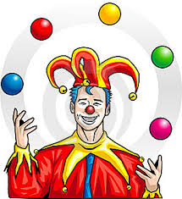
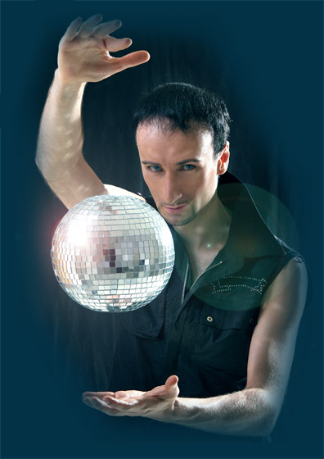
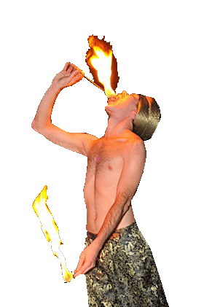
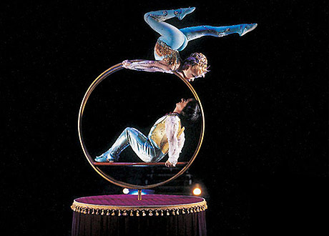
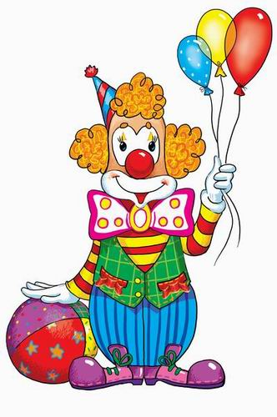
Пригадаємо…

Slide 3
Клоун
Акробати
Факір
Ілюзіоніст
Жонглер

Slide 5
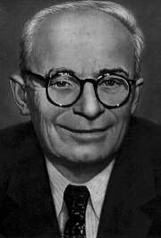
Остап Вишня Павло Михайлович Губенко

Slide 6
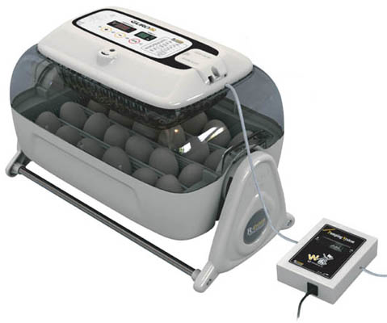
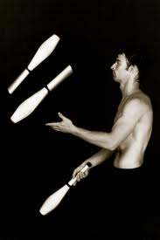
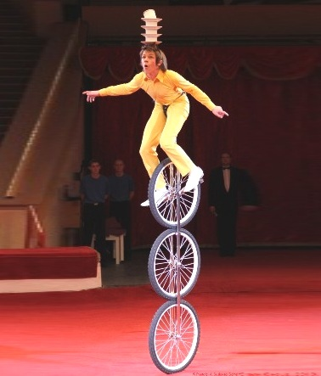
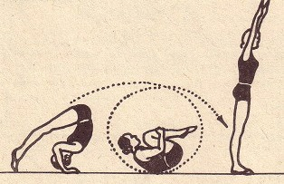
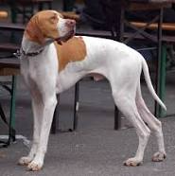
Тлумачення незрозумілих слів
Сокорить – подає голосні звуки.
Балансує – намагається втримати рівновагу на висоті.
Бравурна музика – весела, бадьора.
Інкубатор – пристрій для висиджування курчат.
Кульбіт – стрибок з перевертанням.
Пойнтер – порода собак.
Жонглер – актор цирку.

Slide 7
Читання твору «Веселі артисти»
IІ. Його друзі
— Ку-ку-рі-ку!
Таким веселим вигуком зустрічає циркового артиста-коміка Едуарда Середу його учень і товариш по роботі — Петька.
Почувши голос Едуарда Йосиповича, Петька б'є крильми, кукурікає і біжить-летить до свого хазяїна.
Хазяїн ласкаво вітається з Петькою:
— Здрастуй, Петю!
— Ко-ко-ко-ко! — сокорить Петька і дивиться артистові в руки, бо знає, що йому зараз дадуть чогось смачного: крихту булки, грудочку цукру або жменьку одбірної пшениці.
Петька, дзьобаючи зерно, кличе своїх подруг, білявеньку й сіреньку курочок:
— Ко-ко-ко!
Курочки підбігають, Петька і їх частує. Едуард Середа дуже весела людина. Він розмовляє з Петькою, мов із людиною. Лоскоче його, смика; за червону борідку, а Петька удає, що він дуже сердиться, і намагається клюнути хазяїна в руку.
— Не гнівайся, Петю! — говорить Едуард Йосипович. — Давай краще попрацюємо!

Slide 8
— Ко-ко-ко-ко! — відповідає Петька. Середа бере звичайнісінькі граблі, а Петька стрибає на них і зручно вмощується:
— Ко-ко-ко-ко! Готовий!
Едуард Йосипович ставить граблі на долоню, на голову, на підборіддя і балансує ними. А на граблях сидить, ніби справжній артист, Петька. Сидить і навіть не ворухнеться.
Тільки на непомітний знак Едуарда Йосиповича він б'є крильми і вітає глядачів:
— Ку-ку-рі-ку!
Так щодня репетирує з Петькою артист цирку Едуард Середа.
А ввечері Петька виступає на цирковій арені...
І ні весела музика, ні сліпуче світло, ні оплески захоплених глядачів не лякають Петьку. Він своє діло добре знає!
Петьку Едуард Середа придбав у місті Куйбишеві на Волзі там, де тепер будується велика Куйбишевська гідроелектростанція.
Петька тоді тільки-но вилупився з яєчка в інкубаторі і був зовсім манісіньким пухнатим курчатком.
І от почав Едуард Йосипович вчити Петьку.
Молодий півник виявився дуже здібним і вже через два тижні виступав з хазяїном на арені цирку.
З того часу Петька та Едуард Йосипович разом працюють і кріпко один одного люблять.

Slide 9
А їх обох люблять циркові глядачі — і великі і маленькі...
— Васю, Васю, Васю! — гукає, ляскаючи в долоні, Едуард Йосипович.
З криком — ге-ге-ге-ге! — розмахуючи крилами, летить до хазяїна гусак Васько.
— Це мій рисак! — усміхаючись, рекомендує гусака Васька артист Середа.
— Як так рисак? — дивуються глядачі. Тоді Едуард Йосипович бере "екіпаж", невеличкий ящик на колесах, запрягає в нього свого рисака-гусака, і — но!
Рисак везе хазяїна на циркову арену... Веселим галасом та оплесками зустрічають глядачі виїзд артиста.
Але Васько не звертає ніякісінької уваги на оплески. Він везе свого хазяїна по цирковій арені, а хазяїн урочисто їде на своєму рисакові-гусакові...
Об'їхавши циркову арену, гусак-рисак везе свій "екіпаж" за лаштунки, а хазяїн на всі боки кланяється. Здається, все так просто... А спробуйте взяти звичайного гусака й запрягти у возик, — що він вам наробить!
Багато треба і вміння, й терпіння, щоб привчити птицю чи звіра до роботи в цирку.

Slide 10
Артист Едуард Середа має вміння і терпіння!
— Крошка! Алле!
На арені — цирковий артист — собака Крошка.
Крошка народився на Кавказі. Батько його — мисливський собака, а мати походить з породи кавказьких вівчарів, вірних друзів гірських чабанів. Вівчарі — прекрасні сторожі овечих отар, вони не підпускають до овець ні чужої людини, ні звіра...
Не судилося, як бачите, Крошці ні полювати, як батько, ні стерегти овець, як матері, — вийшов із нього прекрасний цирковий артист.
— Крошка, алле!
Крошка підбігає до артиста.
— Скажи — мама!
Крошка дивиться на хазяїна.
— Ну, ну, швидше! Кажи — мама! Крошка зовсім виразно вимовляє: "Ма-ма!" За це він одержує цукор від хазяїна і гучні оплески від глядачів.
Крошка дуже багато вміє: він грає з Едуардом Йосиповичем у м'яча, підбігає до телефону, бере телефонну трубку і викликає хазяїна до телефону:
— Гав! Гав! Гав! Дзвонять! Просять до телефону!

Slide 11
А ще Крошка талановитий математик: він лічить, складає, віднімає, множить і ділить до десяти.
— Крошка! Скільки буде чотири та два? Крошка відповідає:
— Гав! Гав! Гав! Гав! Гав! Гав! Шість! А як хтось із глядачів даь задачу на числа більші як десять, тоді Крошка стає на задні лапи і щось ніби говорить на вухо хазяїнові.
— Що Крошка говорить? — цікавляться глядачі.
— Крошка цікавиться, чи той, хто запитує, сам знає, скільки буде тринадцять та дванадцять?
А як чудесно Крошка удає, ніби він школяр і йому не хочеться йти до школи, а хочеться повалятися в ліжку.
А як він сердиться, коли мама його будить:
— Вставай! Пора до школи!
Крошка перевертається на килимі, стогне і сердито гавкає: не хочу, мовляв, уставати, іти до школи! Хочу поспати!

Slide 12
Крошка дуже веселий пес і, між іншим, хороший товариш. Він чудесно грається з Лялькою і маленькою чорненькою Чітою.
Чіта теж циркова артистка: вона вміє стояти на двох і на одній передній лапці вниз головою на долоні в Едуарда Йосиповича. Едуард Йосипович Середа іде із своїми друзями Лялькою, Крошкою та Чітою по вулиці. З кишені артиста виглядає маніпусінький Ральф — песик з колючою борідкою.
Ральф іще дуже маленький: поки що він не працює, приглядається.
— Куди це ви, Едуарде Йосиповичу?
— Іду для своїх друзів ялинку купувати. Я Їм за їхню хорошу роботу ялинку влаштую і кожному подарунки подарую.
— Які подарунки?
— Приходьте на ялинку, побачите!
— А Петька й Васько?
— І Петька, і Васько також будуть на ялинці! І їм будуть подарунки! Приходьте!

Slide 13
Прочитайте текст і дайте відповіді на запитання
Який артист вас зацікавив найбільше?
Хто такий Петька? Які у нього подруги?
Який номер виконує Петька у цирку?
Як Петька потрапив до Едуарда Йосиповича Середи?
Які стосунки у клоуна та півника?
Який ще “ артист ” працює з Середою?
Чи підходить собачці його кличка? Знайдіть у тексті опис песика.
Чи став Крошка справжнім артистом?
Як Едуард Середа спілкується зі своїми колегами?
Що нового ви дізналися з оповідання?
Якими цирковими професіями володіє Крошка?

Slide 14
Прочитайте усі окличні речення, дібравши відповідну інтонацію та силу голосу.

Slide 15
Підсумок уроку
Як називається твір, що ми прочитали на уроці?
Чим сподобався вам твір Остапа Вишні ?
Що нового і цікавого дізналися на уроці?
Які циркові професії ми пригадали?

Slide 16
Домашнє завдання
Читати та переказувати
ІІ частину.

Slide 17
До побачення!!!

